Slide 1
Clase 1
Ordenación de vectores
Tipo de dato Matriz
Taller de Programación - Imperativo - 2016

Slide 2
Temas que veremos hoy
Concepto de Ordenación.
Método de Ordenación por Intercambio
Análisis teórico del método de Ordenación
Tipo de dato Matriz
Taller de Programación - Imperativo - 2016

Slide 3
1. Concepto de Ordenación.
El proceso por el cual, un grupo de elementos puede ser ordenado se conoce como algoritmo de ordenación.
¿Por qué es importante una operación de ordenación en arreglos?
Analicemos distintas situaciones problemáticas donde ésta operación es necesaria…
Taller de Programación - Imperativo - 2016

Slide 4
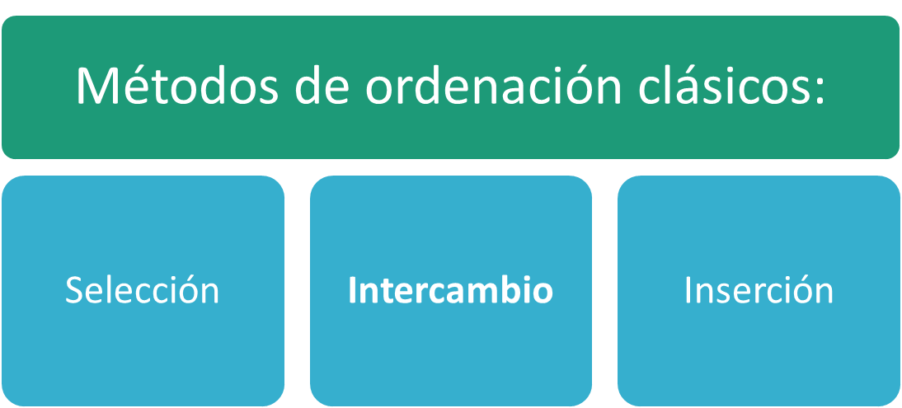
Concepto de Ordenación.
Taller de Programación - Imperativo - 2016

Slide 5
2. Método de intercambio
Se comparan e intercambian datos adyacentes según corresponda
Requiere n-1 pasadas sobre el vector
Si se quiere ordenar el vector de menor a mayor, al final de cada pasada el mayor queda al final del arreglo (no es necesario re - compararlo)
Veamos el ejemplo…
Taller de Programación - Imperativo - 2016

Slide 6


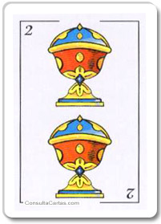


2. Método de intercambio
Pasada 1
¿Cómo soy respecto de mi vecino?
Posición 1
Posición 2
Posición 3
Posición 4
Posición 5
Auxiliar
Taller de Programación - Imperativo - 2016

Slide 7
2. Método de intercambio
Pasada 1
¿Cómo soy respecto de mi vecino?
Posición 1
Posición 2
Posición 3
Posición 4
Posición 5
Auxiliar
Taller de Programación - Imperativo - 2016

Slide 8
2. Método de intercambio
Pasada 1
¿Cómo soy respecto de mi vecino?
¿Cómo soy respecto de mi vecino?
Posición 1
Posición 2
Posición 3
Posición 4
Posición 5
Termina la pasada 1.
El mayor está ubicado al final y no será necesario volver a compararlo
Auxiliar
Taller de Programación - Imperativo - 2016

Slide 9
2. Método de intercambio
Pasada 2
¿Cómo soy respecto de mi vecino?
¿Cómo soy respecto de mi vecino?
¿Cómo soy respecto de mi vecino?
Posición 1
Posición 2
Posición 3
Posición 4
Posición 5
Termina la pasada 2.
¿Hasta dónde se recorre el arreglo?
Auxiliar
Taller de Programación - Imperativo - 2016

Slide 10
2. Método de intercambio
Pasada 3
¿Cómo soy respecto de mi vecino?
¿Cómo soy respecto de mi vecino?
Posición 1
Posición 2
Posición 3
Posición 4
Posición 5
Terminó la pasada 3.
los últimos tres están ordenados…
Auxiliar
Taller de Programación - Imperativo - 2016

Slide 11
2. Método de intercambio
Pasada 4
¿Cómo soy respecto de mi vecino?
Posición 1
Posición 2
Posición 3
Posición 4
Posición 5
Auxiliar
Taller de Programación - Imperativo - 2016

Slide 12
3. Método de Intercambio
Ordenar (v: tipo_vector; dimLog: valor_de_dimL);
Repetir desde i := dimLog hasta 2
Repetir desde 1 hasta i-1
si v[j] > v[j+1]
intercambio
¿Qué modificaciones haría en este algoritmo si quisiera ordenar un vector de registros?
Taller de Programación - Imperativo - 2016

Slide 13

Actividades en Máquina
Descargar de WebUNLP: ProgramaVectores
Utilizando ProgramaVectores realice las siguientes actividades:
ACTIVIDAD 1
Implementar el Método de Intercambio utilizando el pseudo-código analizado. Invocar y mostrar el vector resultante.
Taller de Programación - Imperativo - 2016

Slide 14
4. Tipo de dato Matriz
Un tipo de dato Matriz es una colección ordenada e indexada de elementos.
Esta estructura de datos compuesta permite acceder a cada componente utilizando dos índices (fila y columna) que permiten ubicar un elemento dentro de la estructura.
Características importantes:
Homogénea
Estática
Indexada
Lineal
Columnas
M
Filas
M[3,2]
Taller de Programación - Imperativo - 2016

Slide 15
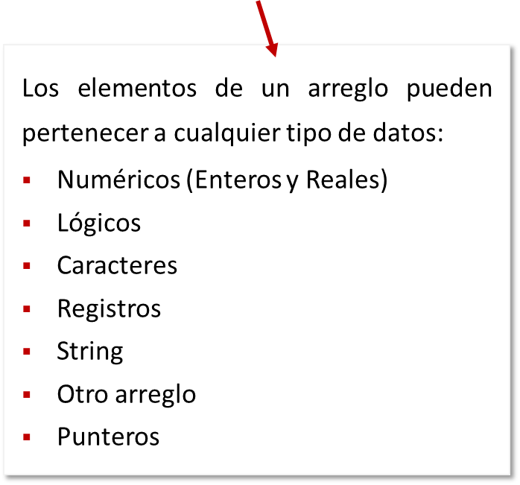
4. Tipo de dato Matriz
Declaración en Pascal:
Matriz = Array [fila,columna] of tipo_elementos;
Es posible indexar los elementos por un índice que corresponde a cualquier tipo ordinal:
Entero
Carácter
Subrango
Taller de Programación - Imperativo - 2016

Slide 16
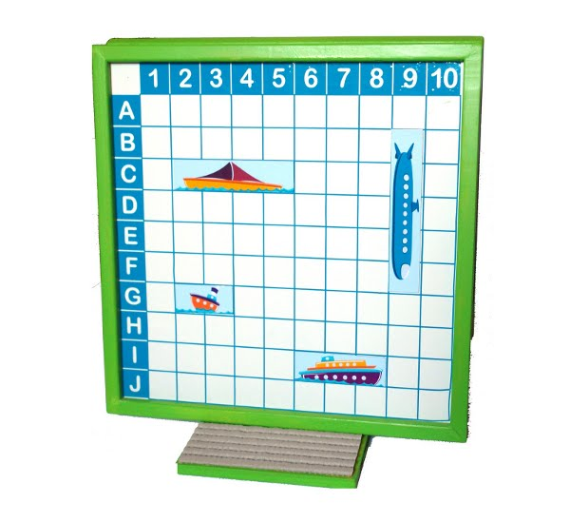
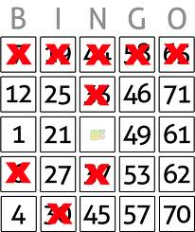
4. Tipo de dato Matriz
Analizar otras situaciones…
  Batalla Naval
  Calendario escolar
  Ciudad del robot (Rinfo)
  Cartón de Lotería
  Mapa de butacas de un teatro
¿Cuál sería una declaración posible en cada caso?
Taller de Programación - Imperativo - 2016

Slide 17
Actividades en Máquina
Descargar de WebUNLP: ProgramaMatrices
Utilizando ProgramaMatrices realice las siguientes actividades:
ACTIVIDAD 1
Acceder a la posición 12,4 e imprimir en pantalla elemento de dicha posición. ¿Qué sucede?
Acceder a la posición 3,5 e imprimir en pantalla elemento de dicha posición.
Modificar el valor de la posición 3,3 colocando el valor 0. Imprimir la matriz para observar los cambios.
Taller de Programación - Imperativo - 2016

Slide 18
Actividades en Máquina
ACTIVIDAD 2
Modificar la fila 5 de la matriz duplicando todos sus valores. Mostrar la matriz resultante.
Modificar la diagonal principal de la matriz decrementando en 1 todos los valores. Mostrar la matriz resultante.
Modificar todos los elementos de la matriz con el resto de dividir el valor de cada elemento por 5. Mostrar la matriz resultante.
Taller de Programación - Imperativo - 2016

Slide 19
Actividades en Máquina
ACTIVIDAD 3
Realice un módulo que busque un determinado valor en la columna dada. El módulo debe informar la posición donde encontró dicho valor y en caso contrario -1.
Realice un módulo que busque un determinado valor en la diagonal principal. El módulo debe informar la posición donde encontró dicho valor y en caso contrario -1.
Realice un módulo que busque un determinado valor en la matriz. El módulo debe informar la posición donde encontró dicho valor y en caso contrario -1.
Taller de Programación - Imperativo - 2016

